Slide 1

Operační program Zaměstnanost plus
TEMATICKÝ SEMINÁŘ PRO MAS
Podpora neformální a sdílené dlouhodobé péče
v přirozeném sociálním prostředí, včetně paliativní/hospicové péče a homesharingu, s důrazem na podporu pečujících osob
Česká Třebová, 16. října 2024
Ing. Renáta Kučerová

Slide 2

Cíle semináře
Pátý ze série tematických seminářů CLLD v OPZ+
Pořádá ve spolupráci ŘO OPZ+ a NS MAS ČR
Cílem semináře je:
hledat nové přístupy a vzájemně se inspirovat sdíleném zkušeností s realizací aktivit na podporu neformální a sdílené dlouhodobé péče v přirozeném sociálním prostředí v projektech MAS
seznámení s novelou zákona o sociálních službách

Slide 3
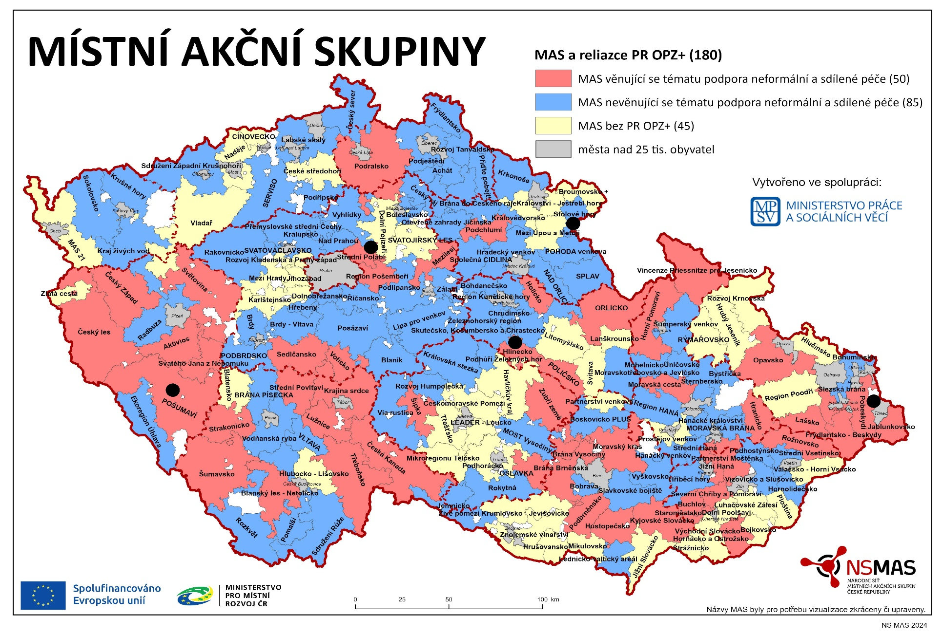
Podpora neformální a sdílení péče v MAS OPZ +

Slide 4
Další podpora
Záznam z dnešního dne:
  prezentace i videozáznam bude zveřejněn zde: SEMINÁŘE K CLLD+ - www.esfcr.cz
Připravované akce:
  4. 11. 2024 – Praha – Aktivity na podporu komunit - kulatý stůl (ŘO OPZ+)
  14. 11. 2024 – Praha – seminář Zaměstnanost, dluhová problematika a energetická chudoba (ŘO OPZ+ ve spolupráci s PS Sociální NS MAS ČR)
  7. 11. 2024 konference Homesharing Konference Homesharing v České republice (homesharing-konference.cz) (8 organizací zavádějící homesharing v České republice od roku 2021 za laskavé podpory nadačního fondu Abakus.)

Slide 5
Další podpora
Konzultace
  možnost konzultací s projektovými manažery
ESF fórum OPZ PLUS pro CLLD - příprava - www.esfcr.cz
  možnost klást dotazy, v případě složitějších dotazů konzultují projektoví manažeři s metodiky, věcnou sekcí apod.
Dotazník
  účastníkům dnešního semináře bude rozeslán elektronický dotazník Děkujeme za vyplnění.

